Slide 1
Gyroscope
陀螺儀

Slide 2
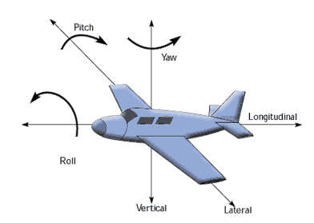
陀螺儀 Gyroscope
陀螺儀是一種感測器，感測與維持方向的裝置。
它可以幫助我們確定物體的方向和旋轉。
陀螺儀通常由三個軸向組成：縱軸（Roll）、橫軸（Pitch）和垂直軸（Yaw）。
縱軸（Roll）測量物體的左右傾斜。
橫軸（Pitch）測量物體的前後傾斜。
垂直軸（Yaw）測量物體的旋轉。
陀螺儀在許多領域中都有應用，包括機器人技術、無人機和虛擬現實等。
Notes:
電位器是一種可調式電阻，
通過lang來改變電位器的值 亦即電阻
Detail 右下角 先看藍色箭咀 綠色->黃色->wiper
通過lang pot to change wiper position -> 改變電阻
例子

Slide 3
UART
UART是一種通訊協議，用於在設備之間傳輸資料。 它是一種非同步的串行通訊協議，常用於微控制器、感測器和其他週邊之間的通訊。
串列通訊：UART使用單一線路（數據線）來傳輸數據，相較於並行通訊（使用多條線同時傳輸數據），而串列通訊更簡單且經濟。
非同步通訊：UART是一種非同步通訊協議，意味著發送和接收資料的設備之間沒有共用時脈訊號。 相反，每個設備都有自己的時鐘，透過起始位元、資料位元、校驗位和停止位元來同步資料傳輸。
這個課程會如何使用UART與陀螺儀進行通訊
Notes:
假設你正在建立一個智慧家庭系統，其中包括溫度感測器、濕度感測器和液晶顯示器。 你可以使用I2C來連接這些裝置。
首先，你需要一個主機設備，例如Arduino主機板，作為I2C匯流排的控制器。 然後，你可以連接溫度感測器和濕度感測器作為從設備。
透過I2C匯流排，主設備可以向溫度感測器發送指令，請求溫度資料。 溫度感測器會將資料傳送回主設備，主設備可以讀取並進行相應的處理。
同樣地，主設備也可以向濕度感測器發送指令，請求濕度資料。 濕度感測器會將資料傳送回主設備，主設備可以讀取並進行相應的處理。
此外，你還可以連接液晶顯示器作為另一個從裝置。 主設備可以向液晶顯示器發送指令，要求顯示特定的訊息，例如溫度和濕度資料。
透過這種方式，你可以使用I2C匯流排連接多個設備，實現它們之間的通訊和資料交換。 這使得智慧家庭系統的建構變得更加簡單和靈活。

Slide 4
收集&顯示陀螺儀的資料

Slide 5
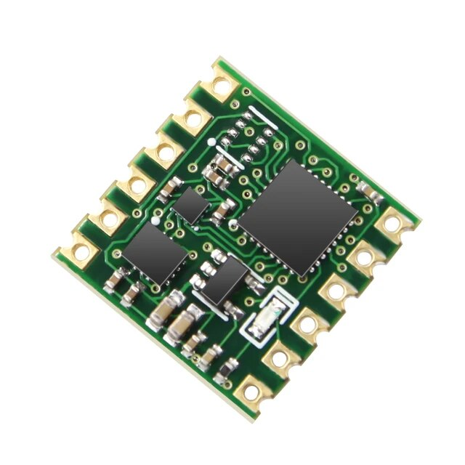
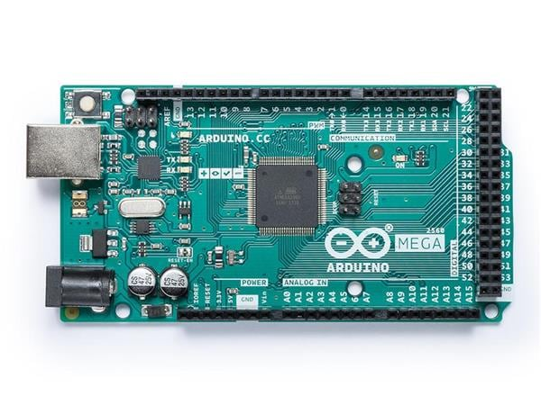
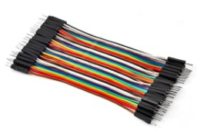
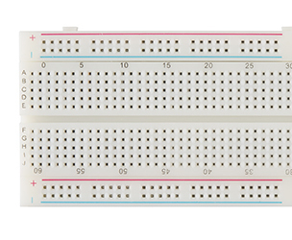
所需零件
麵包板 x 1塊
Arduino Mega x 1塊
杜邦線 x1 組
陀螺儀 x1 個

Slide 6
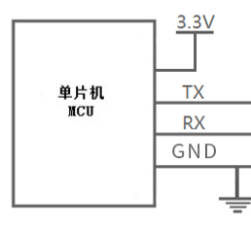
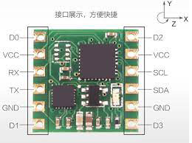
線路圖
陀螺儀 | Arduino Mega
VCC | VCC(5V)
GND | GND
TX | RX(1)
RX | TX(1)

Slide 7
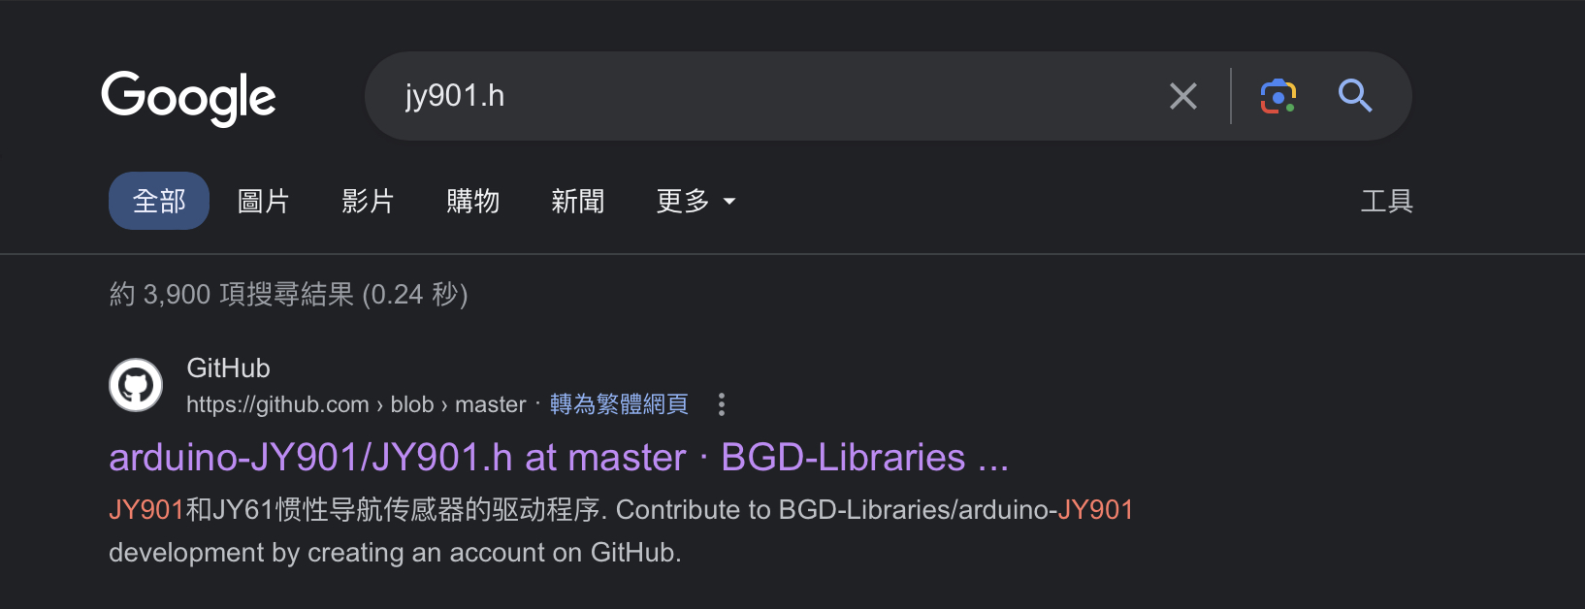
<JY901.h> 資料庫

Slide 8
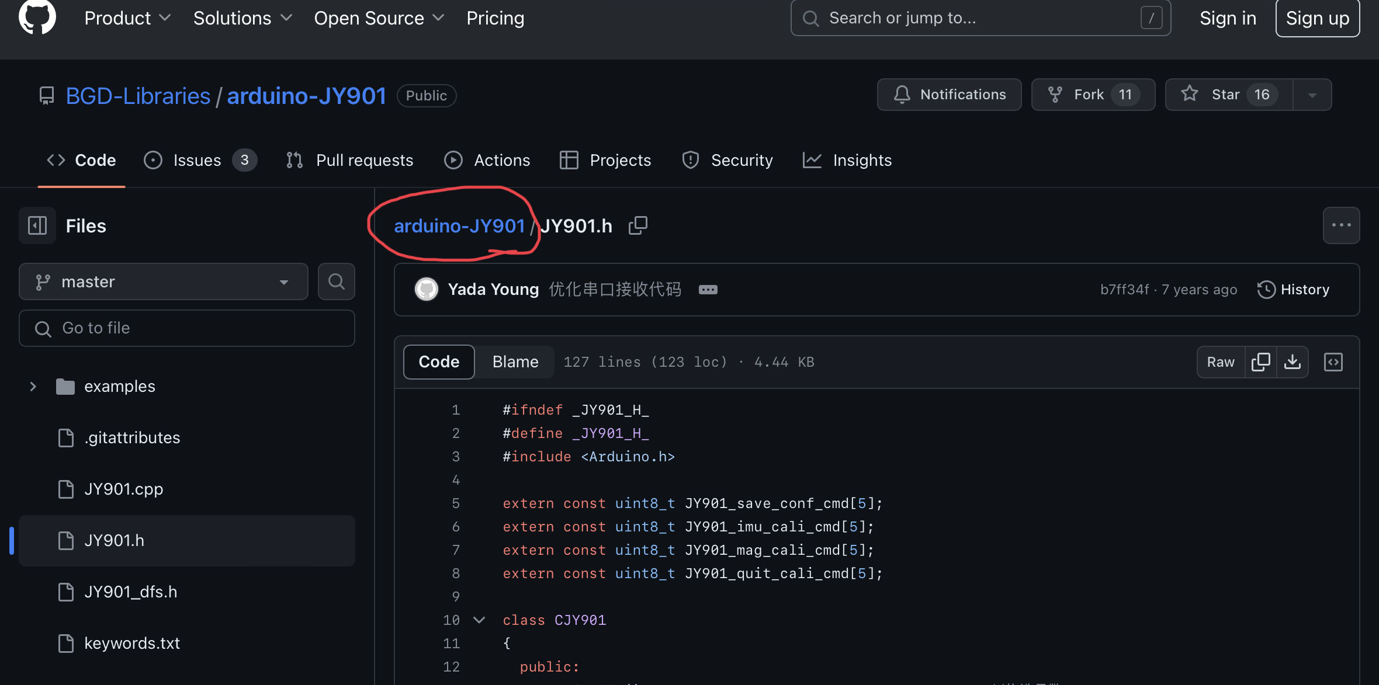
<JY901.h> 資料庫

Slide 9
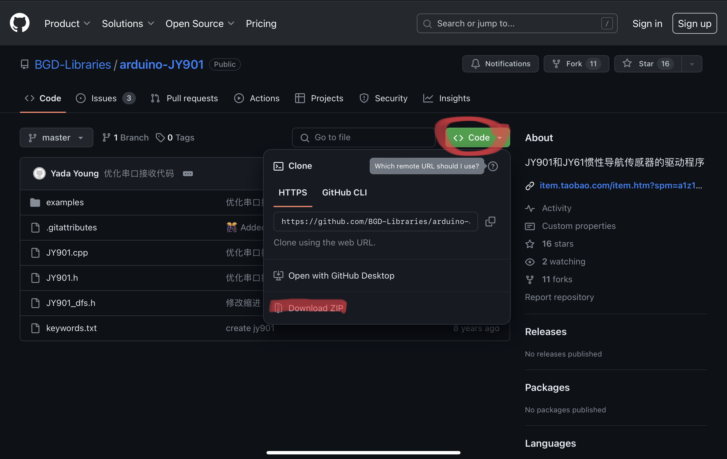
<JY901.h> 資料庫

Slide 10
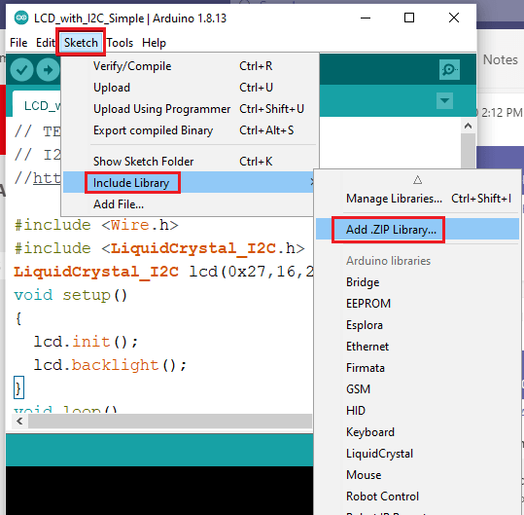
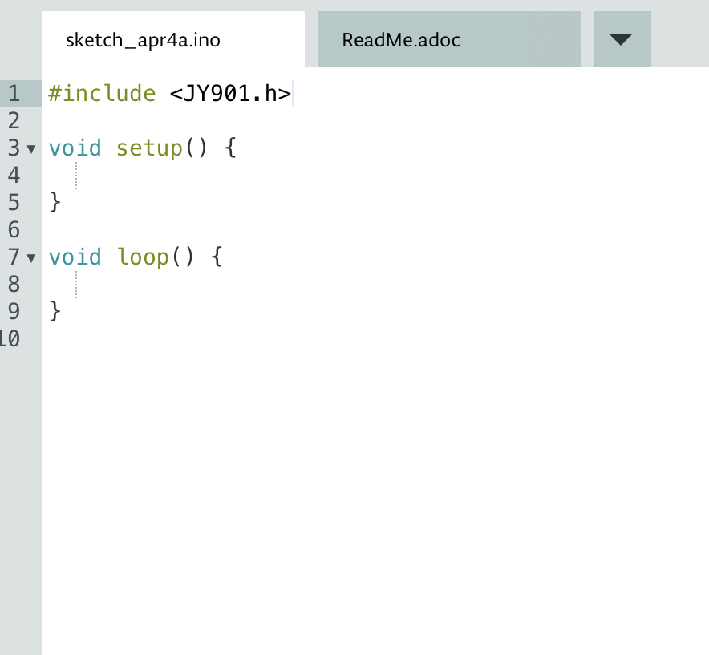
<JY901.h> 資料庫

Slide 11
背後原理
STEP 1: 使用JY901.attach(Serial1)連接陀螺儀
STEP 2: 使用.receiveSerialData()收取所有信息
STEP 3: 使用.getRoll(), .getPitch(), .getYaw()取得部分信息
STEP 4: 使用Serial顯示信息
Notes:
#define LED_PIN 11 //定義LED_PIN為11，當下方需引用該端口時則可直接使用該名稱
#define POTENTIOMETER_PIN A1 //如上
void setup()
int potentiometerValue = 0;
int brightness = 0;
{
pinMode(LED_PIN, OUTPUT); //將LED_PIN(11)設為輸出模式
}
void loop()
{
potentiometerValue = analogRead(POTENTIOMETER_PIN); //讀取analog訊號
brightness = map(potentiometerValue, 0, 1023, 0, 255); //map功能: 電位計給出的值達到1023時，將其值變為255，如此類推。
analogWrite(LED_PIN, brightness); //寫入brightness的值到LED_PIN作為輸出
}

Slide 12
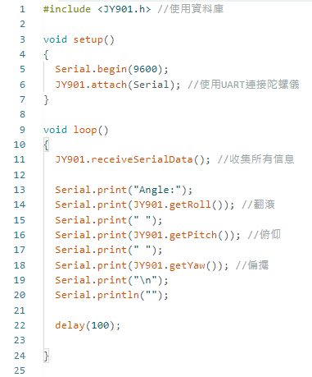
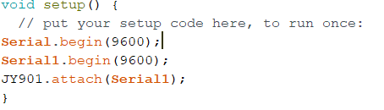
程序範例: 收集&顯示陀螺儀的資料
Notes:
#define LED_PIN 11 //定義LED_PIN為11，當下方需引用該端口時則可直接使用該名稱
#define POTENTIOMETER_PIN A1 //如上
void setup()
int potentiometerValue = 0;
int brightness = 0;
{
pinMode(LED_PIN, OUTPUT); //將LED_PIN(11)設為輸出模式
}
void loop()
{
potentiometerValue = analogRead(POTENTIOMETER_PIN); //讀取analog訊號
brightness = map(potentiometerValue, 0, 1023, 0, 255); //map功能: 電位計給出的值達到1023時，將其值變為255，如此類推。
analogWrite(LED_PIN, brightness); //寫入brightness的值到LED_PIN作為輸出
}
Advance task:
0 to 511 dim to bright
512 to 1023 bright to dim

Slide 13
用陀螺儀控制伺服馬達

Slide 14
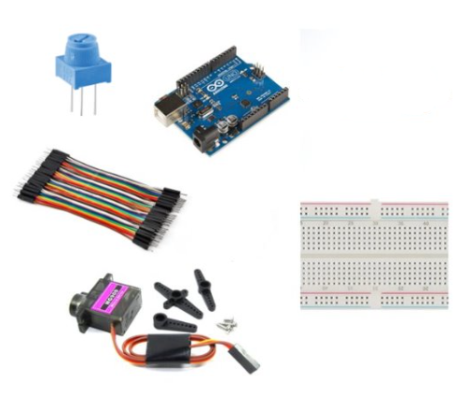
所需零件
麵包板 x 1塊
Arduino Mega x 1塊
杜邦線 x1 組
電位器 x1個
伺服馬達 x1 組

Slide 15

線路圖
陀螺儀 | Arduino Mega
VCC | VCC(5V)
GND | GND
TX | RX(1)
RX | TX(1)
顔色​ | 用途​ | Pin​
紅​ | 供電​ | 5V​
啡​ | 接地​ | GND​
橙​ | 控制​ | PWM Pin 9​

Slide 16
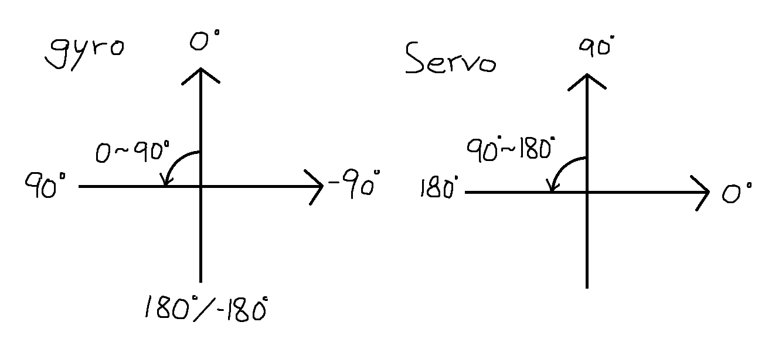
背後原理
STEP 1: 建立roll_val儲存翻滾角度以準備mapping
STEP 2: 使用if else 辨別陀螺儀翻滾方向
STEP 3: 使用map()映射0~90到90~180
(翻滾角度0~90 時 servo角度90~180)
STEP 4: 寫入映射完的數值至SERVO
STEP 4: 將結果列印到串行監視器
Notes:
// C++ code
#include <Servo.h>
Servo myservo;
int outputValue = 0;
int sensorValue = 0;
void setup()
{
pinMode(A0, INPUT);
myservo.attach(6);// 連接servor到pin 6
Serial.begin(9600);
}
void loop()
{
// 讀取analog數據
sensorValue = analogRead(A0);
// 將0, 1023映射到0, 180輸出的範圍
outputValue = map(sensorValue, 0, 1023, 0, 180);
// 根據輸出值改變servo位置
myservo.write(outputValue);
// 將結果列印到串行監視器
Serial.print("sensor = ");
Serial.print(sensorValue);
Serial.print("\t output = ");
Serial.println(outputValue);
// 在下一個迴圈之前等待 2 毫秒
// analog-digit 轉換器穩定後
//最後一次閱讀
delay(2); // Wait for 2 millisecond(s)
}

Slide 17
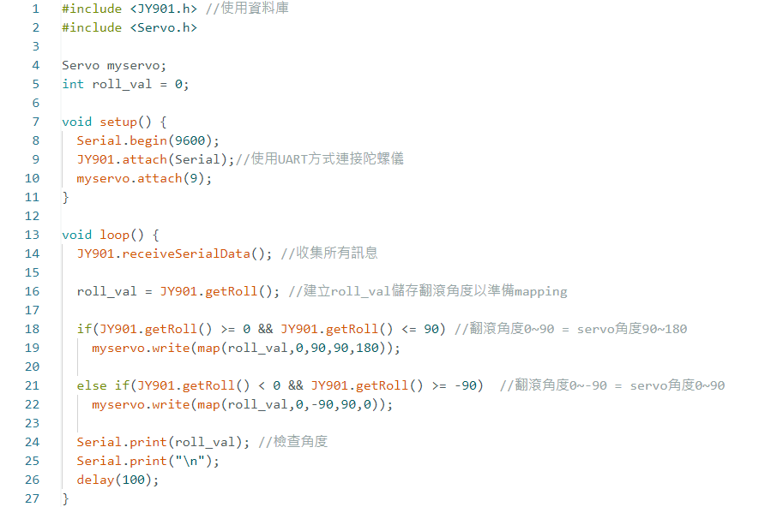
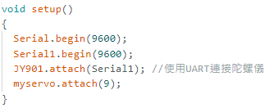

程序範例: 用陀螺儀控制伺服馬達
Notes:
Advanced task: led blinks when the servo turn to a degree that can be divided by a number

Slide 18
用陀螺儀控制LEDs

Slide 19
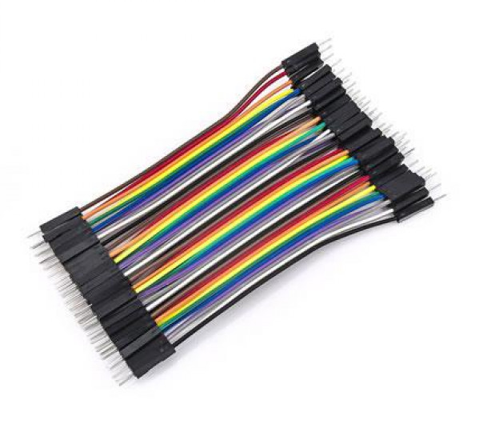
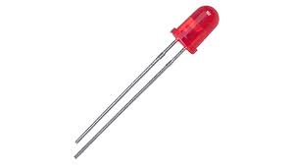
所需零件
Arduino Mega x 1塊
杜邦線 x1/2 組
陀螺儀 x1 個
紅LED x 4個
其他顔色LED x 4個
麵包板 x 1塊

Slide 20
線路圖
陀螺儀 | Arduino Mega
VCC | VCC(5V)
GND | GND
TX | RX(1)
RX | TX(1)

Slide 21
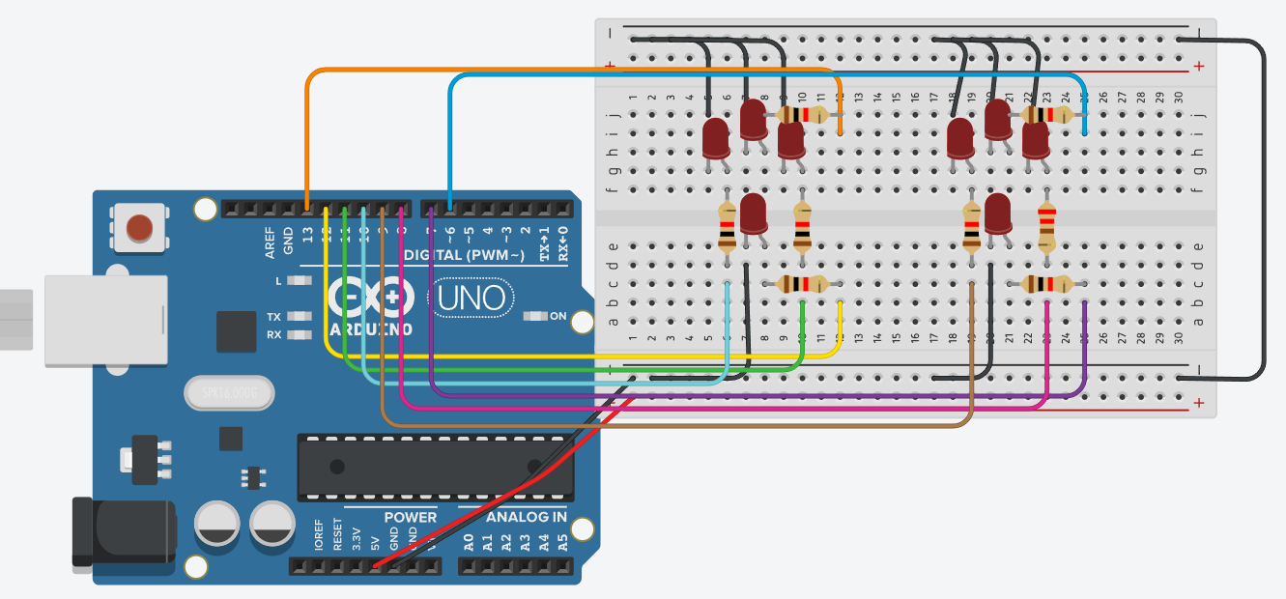
線路圖
Arduino Mega | 用途
13 | 前傾斜 (橫軸)
12 | 後傾斜 (橫軸)
11 | 右傾斜 (縱軸)
10 | 左傾斜 (縱軸)
Arduino Mega | 用途 -> 垂直軸(Yaw)
9 | 西
8 | 東
7 | 南
6 | 北

Slide 22
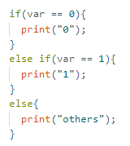
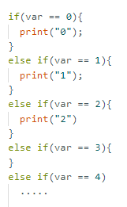
Switch case 條件判斷

Slide 23
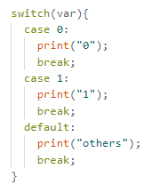
Switch case 條件判斷
=

Slide 24
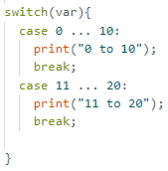
Switch case 條件判斷
Var = 判斷的變量 --> 基於Arduino限制必須是整數
條件可以是數字 / 區間
Case default = else, 如果變量跟所有條件都不吻合才會執行
在判斷區間衆多時顯得簡潔

Slide 25
背後原理
STEP 1: 建立8個LED(4個給縱軸, 橫軸, 4個給垂直軸)
STEP 2: 讀取陀螺儀旋轉的資料
STEP 3: 透過if else辨別陀螺儀翻滾方向
STEP 4: 使用map()映射不同區間的數值到不同紅色LED
例如: 縱軸 1-179是左傾斜 --> map()映射至0-255到Pin 10的LED
STEP 5: 使用switch case 辨別陀螺儀垂直軸方向
STEP 6: 使用map()映射不同區間的數值到其他顔色LED
例如: 垂直軸0-90是向右-->map()映射至255-0到Pin 6的LED + map()映射至0-255到Pin 8的LED
Notes:
// C++ code
#include <Servo.h>
Servo myservo;
int outputValue = 0;
int sensorValue = 0;
void setup()
{
pinMode(A0, INPUT);
myservo.attach(6);// 連接servor到pin 6
Serial.begin(9600);
}
void loop()
{
// 讀取analog數據
sensorValue = analogRead(A0);
// 將0, 1023映射到0, 180輸出的範圍
outputValue = map(sensorValue, 0, 1023, 0, 180);
// 根據輸出值改變servo位置
myservo.write(outputValue);
// 將結果列印到串行監視器
Serial.print("sensor = ");
Serial.print(sensorValue);
Serial.print("\t output = ");
Serial.println(outputValue);
// 在下一個迴圈之前等待 2 毫秒
// analog-digit 轉換器穩定後
//最後一次閱讀
delay(2); // Wait for 2 millisecond(s)
}

Slide 26
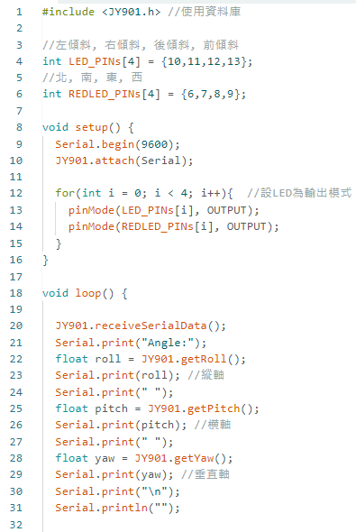
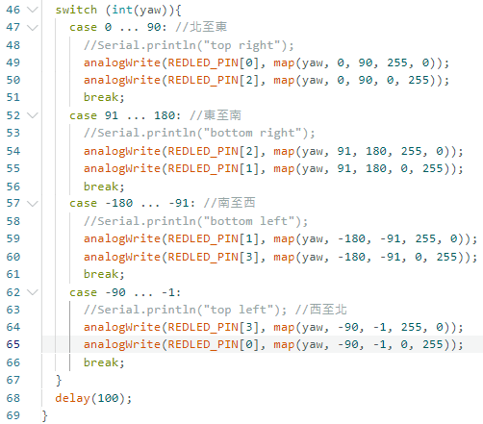

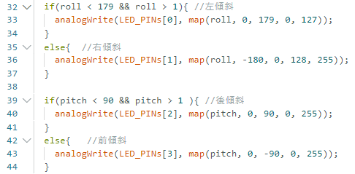
程序範例: 陀螺儀控制LEDs
Notes:
Advanced task:
When the servo turn from 0 to 180, the led turn from dim to bright

